Slide 1


산학캡스톤디자인1
[
]
인천 공항 혼잡 해소 가이드
담당교수 : 정현숙 교수님
발표일자 : 2018.03.28
발표자 : 20134789 전영욱
팀원 : 20134793 한상원
20134806 박희천
20134750 임향섭
20135550 정진우

Slide 2


인천 공항 혼잡 해소 가이드
[
]
목차
001 팀원소개
002 개발내용 & 진행상황
003 개발환경
004 기대효과 & 활용방안
005 추진일정

Slide 3






인천 공항 혼잡 해소 가이드
[
]
팀원소개
학번 : 20134793
이름 : 한상원
E-mail : lmpp@naver.com
역할 : 팀장, 사전조사, 데이터 분석
학번 : 20134750
이름 : 임향섭
역할 : 팀원
사전조사, 데이터 분석
학번 : 20134806
이름 : 박희천
역할 : 팀원
사전조사, 코딩
학번 : 20134789
이름 : 전영욱
역할 : 팀원
사전조사, 코딩
학번 : 20135550
이름 : 정진우
역할 : 팀원
사전조사, 코딩

Slide 4
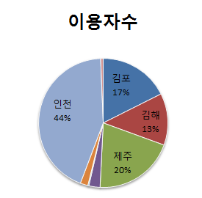
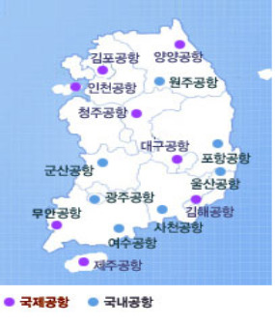
인천 공항 혼잡 해소 가이드
[
]
인천 공항 혼잡 해소 가이드 개발 동기
국제공항(8)
한국공항(15)
국내공항(7)
우리나라에는 공항이 15개가 존재하고 그 중 8개가 국제선이다. 그러나 그 중에서 인천공항이 차지하는 비율은 무려 44%가 된다.

Slide 5
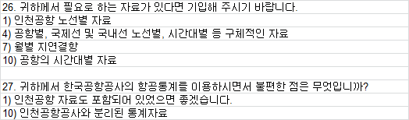
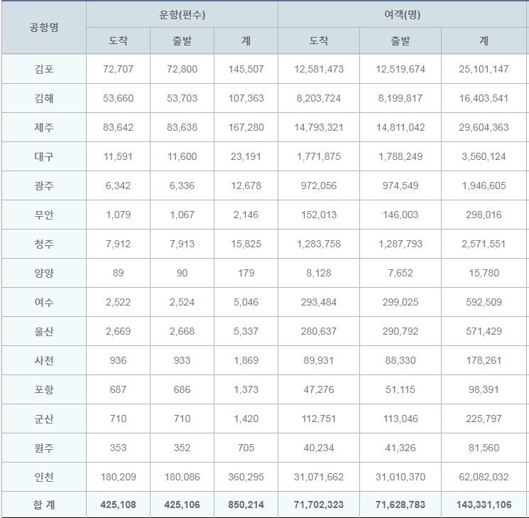
인천 공항 혼잡 해소 가이드
[
]
인천 공항 혼잡 해소 가이드 개발 동기
출처 : 한국공항공사 2017 설문조사
한국공항공사 홈페이지 설문조사 결과 인천공항에 대한 불편함이 많이 들어나 있고 이용객수도 인천공항이 가장 큰 비율을 차지하고 있다.
출처 : 한국공항공사 2017 이용객수

Slide 6
인천 공항 혼잡 해소 가이드
[
]
인천 공항 혼잡도 해소 가이드 개발 내용
공공데이터 포털 사이트(http://www.data.go.kr)에서 오픈API인[인천공항 예보정보], [인천공항 시설정보], [인천공항 기상 정보] 데 이터들을 가지고 온다. 가지고 온 오픈 API 데이터들을 R 프로그램을 통해 각각의 데이터를 분석, 시각적으로 출력 한다.
오픈 API[인천공항 예보정보] 데이터를 R프로그램으로 불러와 인천공항 혼잡도를 분석하여 게이트 별로 인원이 어느 정도 있는지 시각적으로 출력 할 수 있도록 한다.
오픈API[인천공항 시설정보] 데이터를 불러와 인천공항 편의시설 위치를 출력 할 수 있도록 한다.
오픈API[인천공항 기상정보] 데이터를 R프로그램으로 불러와 데이터를 분석하여 인천공항 기상정보에 따른 결항 예측을 %로 출력 할 수 있도록 한다.

Slide 7
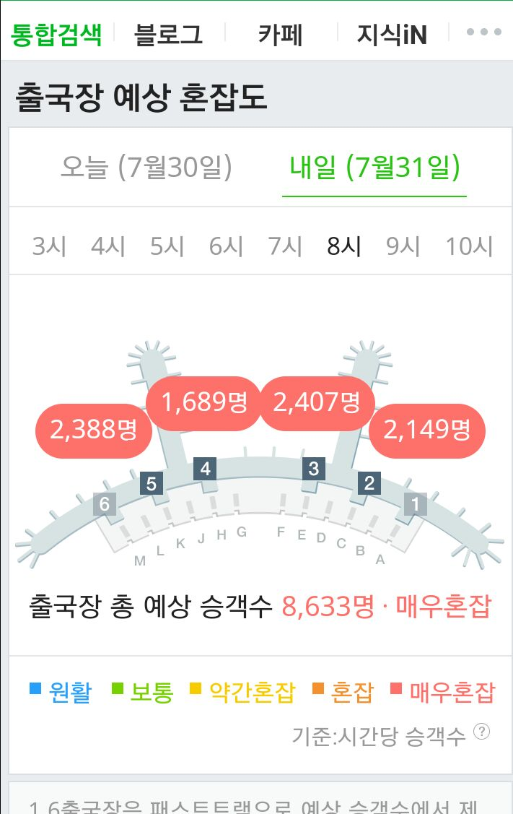
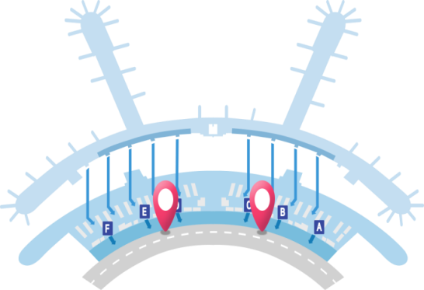
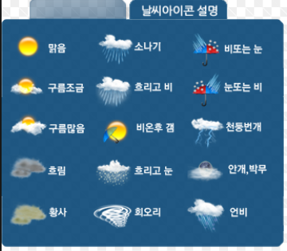
인천 공항 혼잡 해소 가이드
[
]
인천 공항 혼잡도 해소 가이드 개발 내용
게이트 별 혼잡도 파악
- 게이트 별로 혼잡도를 보여 줌으로써 혼잡도를 파악 할 수
있다.
사용자 위치 표시 -사용자의 현재 위치를 표시하여 가까운 게이트를 안내해준다.
비행기 결항예측 서비스 -날씨정보와 공항데이터를 이용하여 결항예측 서비스를 제공한다.

Slide 8
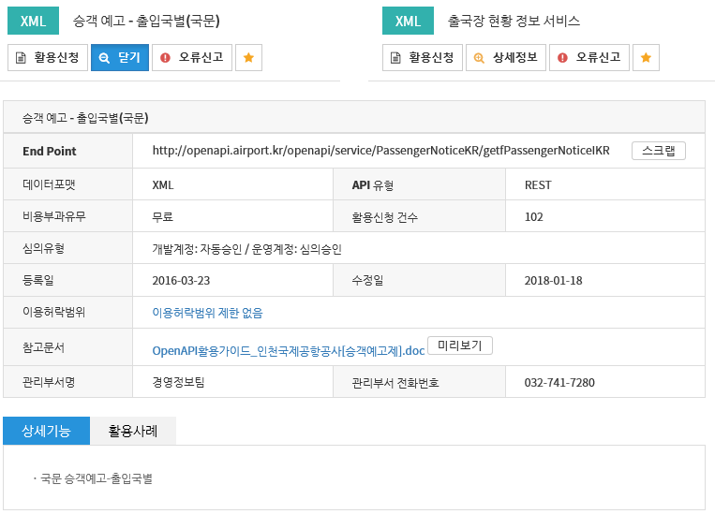
인천 공항 혼잡 해소 가이드
[
]
진행 상황

Slide 9
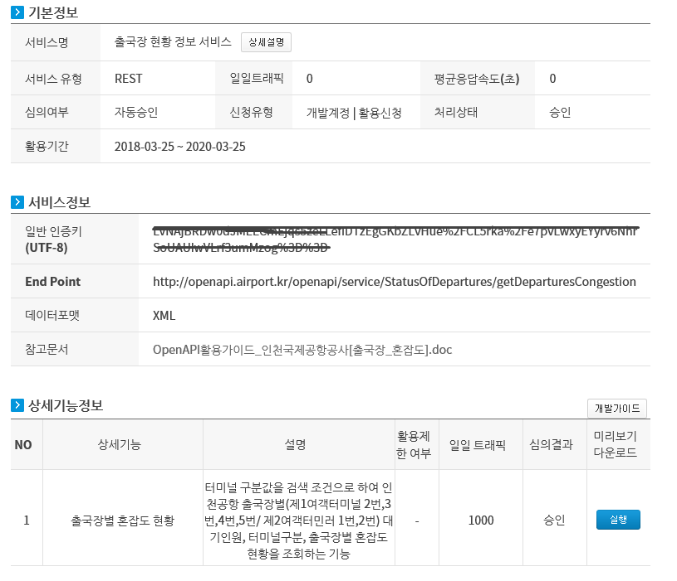
인천 공항 혼잡 해소 가이드
[
]
진행 상황

Slide 10
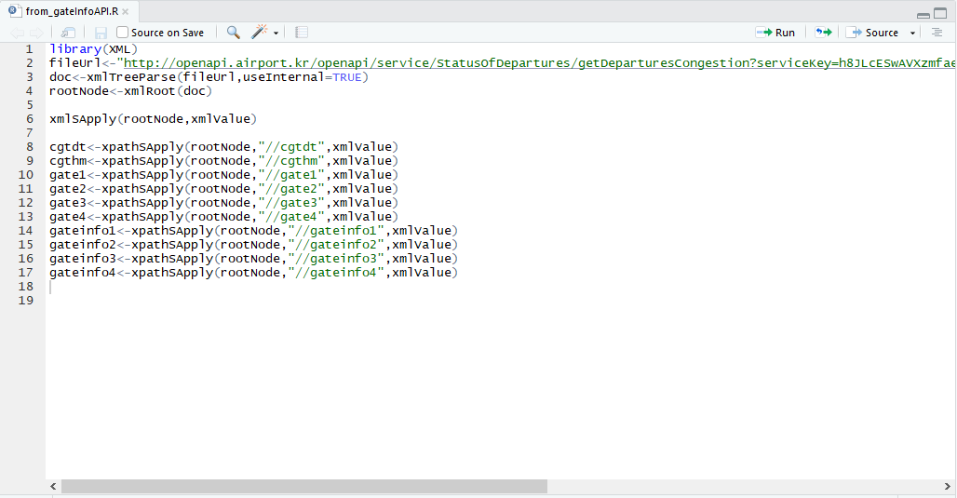
인천 공항 혼잡 해소 가이드
[
]
진행 상황

Slide 11
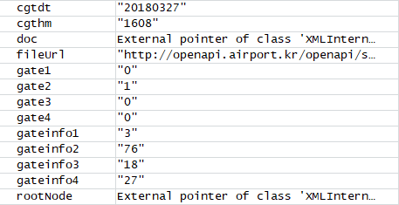
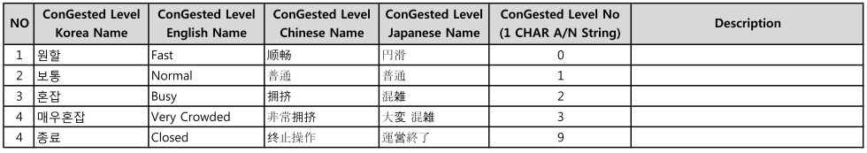
인천 공항 혼잡 해소 가이드
[
]
진행 상황
오늘날짜
조회일자(YYYY/MM/DD)
현재시각
업데이트시간(HH/MM)
API URL
게이트 혼잡도 “0”원활 gate1 –T1 2번 출국장,T2 1번 출국장 “1”보통 gate2 –T1 3번 출국장,T2 2번 출국장 “2”혼잡 gate3 –T1 4번 출국장 ”3”매우혼잡 gate4 –T1 5번 출국장 ”9”종료
게이트별 혼잡도
게이트 대기인수 gate1 –T1 2번 출국장,T2 1번 출국장 gate2 –T1 3번 출국장,T2 2번 출국장 gate3 –T1 4번 출국장 gate4 –T1 5번 출국장
게이트별 대기인원

Slide 12


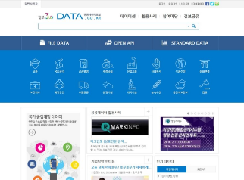


인천 공항 혼잡 해소 가이드
[
]
개발 환경
R-3.4.3, RStudio Desktop 1.1.442
- 오픈API 추출,분석 및 통계
https://www.r-project.org/
https://www.rstudio.com/products/rstudio/download/
공공데이터 포탈 오픈API - 인천공항 정보 오픈API활용
- http://www.data.go.kr
Android Studio 3.0.1 - 어플개발
https://developer.android.com/studio/index.html
Java JDK 9.0.4 - Android Studio 자바이용 개발
https://www.java.com/ko/download/win10.jsp

Slide 13

인천 공항 혼잡 해소 가이드
[
]
결론
최종적 결과물은 “인천공항 혼잡도 해소 가이드“APP으로
공공데이터 포털의 인천공항 오픈API 데이터들을 활용 하여
인천 공항 내의 게이트 별 혼잡도 및 인원
예상 해소 시간 게이트간 거리,
편의 시설 위치 표시,
인천 공항 기상 데이터를 활용한 결항 예측 서비스들을 제공 할 수 있도록 구현한다.

Slide 14

인천 공항 혼잡 해소 가이드
[
]
기대 효과 및 활용 방안
“인천 공항 혼잡도 해소 가이드“APP을 통하여 사용자들이 쉽게 게이트 혼잡도와 혼잡도 해소 시간을 파악 할 수 있으며 빠르게 탑승 할 수 있는 게이트를 추천 해 줌으로써 불필요한 이동과 시간 낭비를 줄일 수 있도록 기대 할 수 있다.
인천 공항 내에 편의시설의 위치와 편의 시설 간 이동거리, 이동시간 등을 보여 줌으로써 탑승 시간이 남아 있을 시 원하는 편의 시설 위치를 쉽게 파악하여 이동 할 수 있다.
인천공항 기상 정보를 분석하여 항공기가 결항 될 확률을 %로 보여 줌으로써 사용자들이 미리 파악하고 스케줄을 조정(탑승 일정 변경)하는데 용이 하도록 기대 할 수 있다.

Slide 15



인천 공항 혼잡 해소 가이드
[
]
인천 공항 혼잡 해소 가이드 개발 비용
시현, 테스트를 위한 기기 구입
30만원
개발 참고 도서
4만원
< 삼성전자 갤럭시 탭 A6 10.1 32GB SM-T580 >
< 도서 구매 >
게이트 간 실 거리 파악
편의시설 위치 파악
게이트 와 편의시설 간의 이동시간 파악
게이트 탑승 소요시간 파악
왕복 5명 32만3천원
< 인천 공항 출장 >
< 총 66만 3천원 >

Slide 16
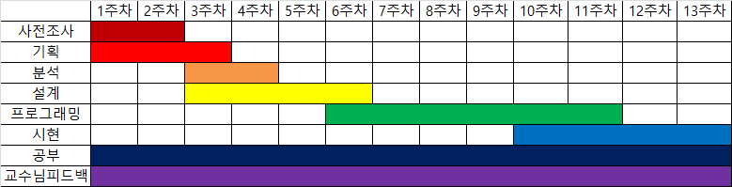
인천 공항 혼잡 해소 가이드
[
]
추진 일정

Slide 17
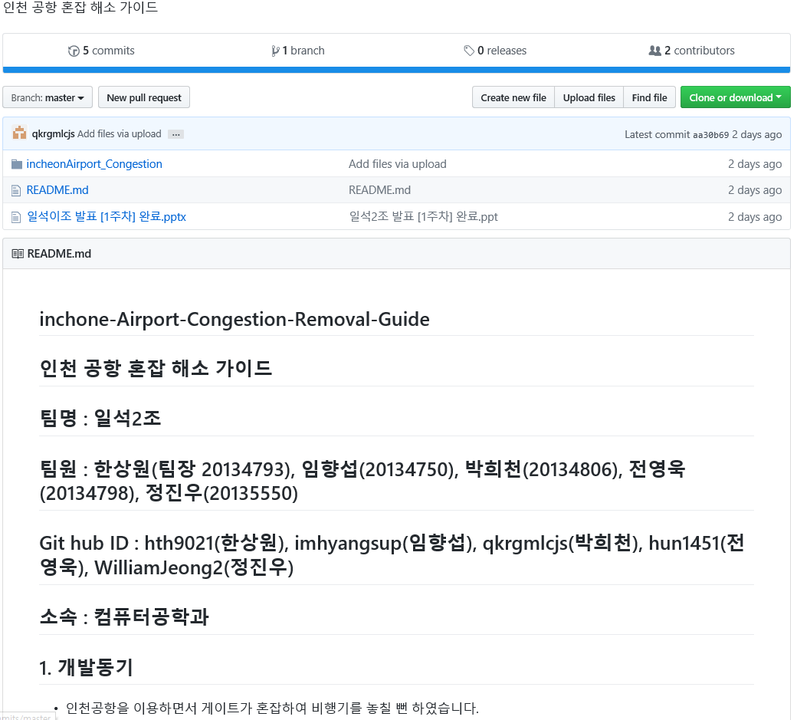
인천 공항 혼잡 해소 가이드
[
]
GIT HUB
<https://github.com/hth9021/inchone-Airport-Congestion-Removal-Guide>

Slide 18
인천 공항 혼잡 해소 가이드
Q & A

Slide 19
인천 공항 혼잡 해소 가이드
THANK YOU !

